Slide 1


Banco de datos para investigación en el Hospital General de Tijuana
Ricardo Abarca 024672 Brianna Fernández 019566 Paulina De la Garza 023527

Slide 2
Abstract
El problema presentado a resolver en este proyecto es la creación e implementación de un banco de datos para un proyecto de investigación dentro del Hospital General de Tijuana, investigación enfocada al tratamiento y prevención de los virus de VIH y tuberculosis en nuestra ciudad. Esta investigación pertenece al Prof. Jose Roman Chavez Mendez. El sistema debe poder ingresar, editar y ver toda la información generada y asociada con la investigación. Podrá manipular y comparar secuencias genéticas relacionadas con los virus mencionados, además de las capacidades de consulta.

Slide 3
Justificación
La base de datos utilizada actualmente en esta investigación es Excel, lo cual es muy ineficiente para obtener las relaciones de paciente-enfermedad y código genético.
Con una base de datos, se garantiza que los datos estén donde pertenecen. Por ejemplo, los resultados de un tipo de experimento no se mezclarán con los de otro.
Almacenar los datos en la base de datos también significa que puede asegurarse y que los detalles del paciente permanecen estrictamente confidenciales gracias a claves de acceso.

Slide 4
Objetivos Generales
Producir un modelo relacional de los datos relacionado a las enfermedades tratadas en la investigación.
Conservar la integridad de los datos.
Proporcionar interfaz gráfica para la entrada, consulta y modificación de datos. Asistente de consultas SQL para que los usuarios puedan rápidamente, agrupar y filtrar los datos requeridos, UX intuitivo para usuarios no familiarizados (médicos).
Asegurarse de que la base de datos sea segura y tenga respaldo.
Probar e implementar completamente el sistema para que esté listo para ser utilizado por los usuarios.

Slide 5
Objetivos Específicos
Proporcionar incidencias por paciente, con el fin de prevenir la dispersión de un virus en la población local. Si un paciente ha presentado el mismo virus más de 1 vez grabarlo en su historial como una bandera roja.
Proporcionar estadísticas por virus, paciente y ala para los médicos con respecto a cada virus trabajado.
Relación con imagenes
En línea? comunicación externa con otros doctores
grafica de tratamiento del paciente si esta respondiedo, la disminucion de concentracion de virus/ml de agua, celulas de defensa etc.
nota de tratamiento y paciente, analisis de que farmacos esta tomando el paciente, analisis de sequencia y similitud
grfica acompanada de la adeherencia al medicamento, tipod el medicamiento del paciente y extra: otros medicaments/posibles interacciones de farmacos
hacerlo 1 hiv luego tuberculoses

Slide 6
Software de desarrollo
Base de Datos: Oracle XE SQL
Lenguaje: Python
Aplicación de escritorio
Conexión con oracle: librería cx_Oracle https://oracle.github.io/python-cx_Oracle/
Herramientas: Biopython 1.70 http://biopython.org/
GUI: TKinter python

Slide 7
Schema
Schema de Login (Admin, Usuarios, etc.)
Schema para relación de secuencia-incidencias
Patient | Diseases | Sequences | Disease Sequences | Doctors | Incidents
PatientID | DiseaseID | SequencesID | Disease_SequenceID | DoctorID | -----
Name | Treatment | Data_Bank | DiseaseID | Name
Disease_SequencesID |  |  | SequencesID | WardID
Phone
NationalityID
BloodTypeID

Slide 8
Seguridad
Cada tipo de usuario, excepto el administrador, pasará por la fase inicial, es decir, el registro, para comenzar con el sistema. El proceso no será igual para todos los usuarios.

Slide 9
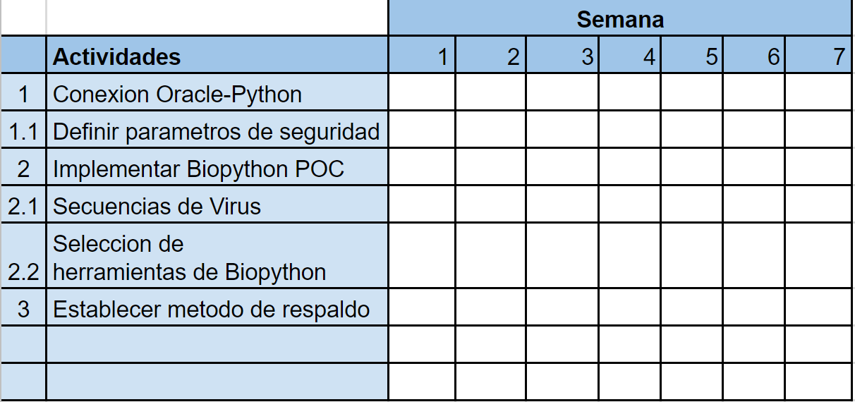
Planificación

